Slide 2
Праздник 9 мая- День победы
9 мая в России и ряде стран ежегодно отмечается День Победы. Это праздник, посвященный победе советского народа, Красной Армии над нацистской Германией во время Великой Отечественной войны 1941-1945 гг. Возник в соответствии с Указом Президиума Верховного Совета СССР от 08 мая 1945 г. Относится к числу нерабочих праздничных дней.

Slide 3
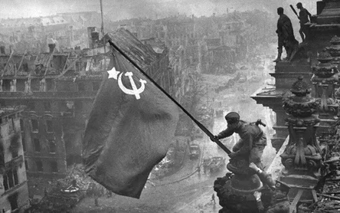
История праздника
Установлению праздника предшествовали события Великой Отечественной войны, а именно – Берлинская наступательная операция. Она началась в апреле 45-го, когда красноармейцы подобрались вплотную к Берлину. Участие в операции принимали три фронта – около 2,5 миллиона человек.
30 апреля 1945 г. красное Знамя Победы было поднято на крыше Рейхстага разведчиками М. Егоровым и М. Кантария.
Утром 9-го мая издан приказ номер 369 от имени И. Сталина в качестве Верховного Главнокомандующего (сообщение было передано народу Юрием Левитаном). Он адресовался войскам Красной Армии и Военно-Морского Флота. В тексте Указа сообщалось о подписании акта, завершении войны, разгроме Германии, а также предстоящем праздновании первого Дня Победы.

Slide 4
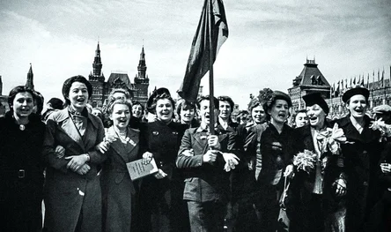
Первый День Победы и Парад Победы
Первые празднования состоялись непосредственно 9 мая 1945. Они завершились грандиозным салютом, который надолго запомнился советскому народу. Но первый Парад на Красной площади состоялся чуть позже – 24 июня.
В нем приняли участие сводные полки войск и фронтов. Первые ряды занимали их командующие. Во главе Парада стоял маршал К. Рокоссовский, а принимал его маршал Г. Жуков. Большой интерес вызывают фото, сделанные во время мероприятия.
По ним можно судить о том, что погода в день парада была облачной, а перед самым прохождением войск начался сильный дождь. Но неблагоприятные погодные условия не смогли омрачить торжественное празднование. Одним из ярких моментов стал вынос опущенных немецких знамен в количестве 200 штук.

Slide 5
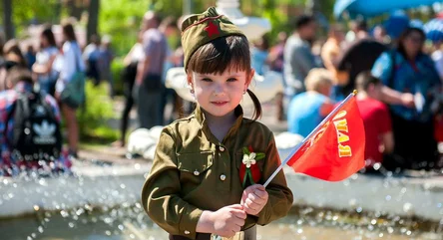
Почему День Победы важен?
День Победы является символом сплоченности русского народа, который выстоял и вышел победителем в войне. Она коснулась каждой семьи, и воспоминания о событиях тех дней должны храниться в нашей памяти. Благодаря народному подвигу, мы имеем «настоящее» – мирное и беззаботное.

Slide 6
Символы победы

Slide 7
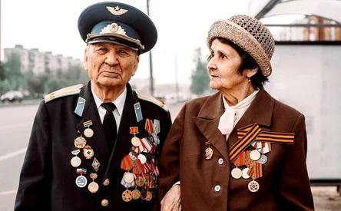
Георгиевская лента
Также название «Георгиевская ленточка» носит акция общественного характера, впервые организованная в 2005 г. Суть данного мероприятия состоит в раздаче символических лент. Посвящена празднованию Дня Победы. Основная цель акции – напомнить молодому поколению о значимости праздника и выразить уважение всем участникам ВОВ.

Slide 8
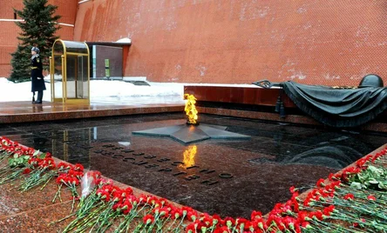
Вечный огонь
В Тульской области, в поселке Первомайский, 9 мая 1957 года был зажжен первый «Вечный огонь» в СССР. Но горел он не постоянно. Официально первый Вечный огонь зажгли в Санкт-Петербурге (Ленинграде) на Марсовом поле 6 ноября 1957 г. Огонь является символом памяти павших бойцов в войне.

Slide 9
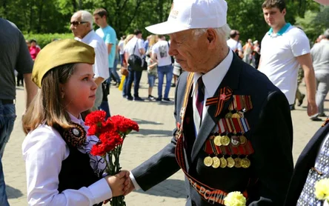
Красная гвоздика
У многих праздник ассоциируется с цветком красной гвоздики. Он символизирует цвет знамени Красной армии и фрагменты победного салюта. В послевоенное время именно гвоздики вручают 9 мая всем ветеранам. Традиция вручения красных гвоздик зародилась в СССР. Причин для выбора в пользу именно этого цветка существует несколько. Гвоздики остаются свежими на протяжении нескольких недель, к тому же они весьма выносливые. Это качество связывали и с героями, которые сражались за Родину. По другой версии это были самые доступные и распространенные цветы в то время.

Slide 10
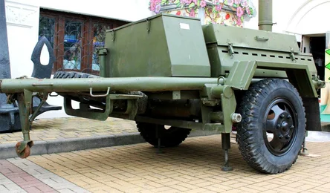
Фронтовая каша
Солдатскую кашу готовят из овощей (морковь, лук), мяса (тушенка) и крупы. Готовится она просто и быстро, питательная и сытная. В военное время ее готовили в КП-130 (полевая кухня). Это мобильная кухня, которая рассчитана на 130 человек. Готовить еду в такой установке можно как стационарно, так и прямо во время движения.

Slide 11
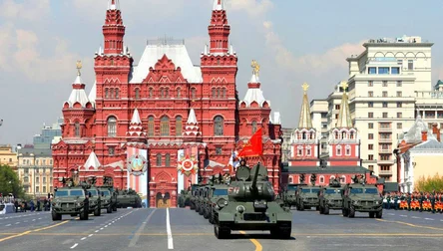
Парад
Парад, который мы видим сейчас на 9 мая, был не всегда таким. Например, после войны за 20 лет был всего один Парад Победы, который провели в 1945 году 24 июня. Эти 20 лет особых праздничных мероприятий не было, иногда устраивали салют. Официального выходного не давали, но тем не менее люди сами праздновали День Победы. Дальше в СССР Парад Победы проводился только в 1965, 1985 и 1990 «юбилейных» годах.

Slide 12
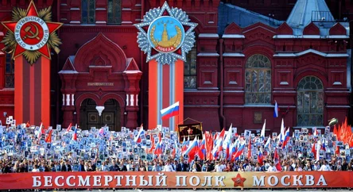
Бессмертный полк
Бессмертный полк – это общественное движение, главной целью которого является сохранение личной памяти о Великой Отечественной войне и ее участниках. Такое же название имеют акции, организованные данным движением. Первая такая акция состоялась в Томске (2011 год). Ежегодно 9 мая участники шествий проходят организованной колонной по улицам различных городов. В руках они держат фото своих родственников, которые участвовали в военных действиях, находились в плену, трудились в тылу, участвовали в Сопротивлении и др.

Slide 13
Благодарность
Война прошла, воспоминания остались
Ведь наших близких больше не вернешь
Те кто защите Родины отдались
Событьями былого, в памяти живешь
Кто не взирая на опасность
Отправились на войны, Родину спасать
Когда вас дети, внуки провожали
И не успели главного сказать
Мы вам сегодня говорим спасибо
Зато, что можем мы свободно жить
Но нам сегодня, очень грустно
Лишь вспоминать и слёзы лить

Slide 14
Почему День Победы 9 мая?
Выбор 9 мая в качестве даты праздника не случайный. Он связан с днем подписания акта о капитуляции Германии. Военные действия на территории Европы завершились 7 мая 1945. Во французском городе Реймс собрались генерал Йодль со стороны Германии, американский генерал Уолтер Смит и генерал-майор Иван Суслопаров, который руководил советской разведкой в Западной Европе.
Получается, что Суслопаров должен был подписать акт от имени СССР. Но он понимал, что эту миссию должен выполнить кто-то другой – военное лицо более высокого ранга. Тогда Суслопаров отправил текст акта в Москву и стал ожидать ответа от Верховного Главнокомандующего.

Slide 15
Чем праздник важен для приёмных родителей и детей
В день 9 мая приёмным родителям важно показать детям которые вошли в семью значимость возложения цветов на могилу умерших солдат, рассказать как можно больше о необходимости ношения георгиевской ленты и принять участие в городских мероприятиях приуроченных ко дню победы. Данные традиции помогут детям и их приёмным родителям сблизиться

